Slide 1

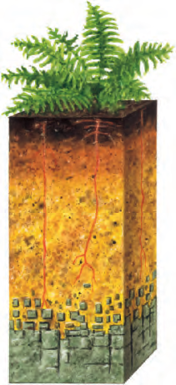
Fonctions « biodiversité - humus »
Finance et humus
Co-auteur: Jacques Fuchs, Biophyt SA

Slide 2
Bases legales
Loi sur la protection de l'environnement (LPE)
But: protéger les hommes, les animaux et les plantes, leurs biocénoses et leurs biotopes, des atteintes nuisibles ou incommodantes, et conserver la fertilité du sol
Définition fertilité du sol: pourquoi si compliqué? En comparaison la fertilité d’une vache: si elle porte…….

Slide 3
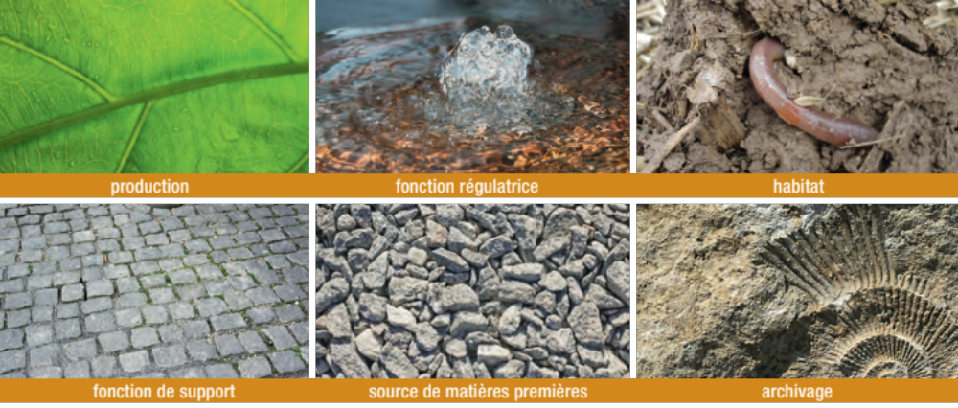
Les différentes fonctions des sols
Source: Ofev, Dossier Sol > environnement 4/2011

Slide 4
Fonctions des sols
production de plantes (sur sols fertiles sans érosion, avec grande rétention d‘eau et bonne aération)
régulation de l‘eau et des autres ressources
habitat et nourriture pour les divers organismes du sol (biodiversité)
source de matières premières
support pour les constructions
archivage (par sa longévité)

Slide 5
Sol vivant et matière organique
Matière organique ≠ humus
Est-ce que le sol est un être vivant ou juste une chose (salissante)?
Un sol fertile respire (10x plus de CO₂ dans le sol que dans l‘air). Ses organismes ont besoin de nourriture. La matière organique amène l‘énergie et selon sa qualité aussi des protéines (tout pour une nourriture équilibrée)
Un sol vivant donne à vivre à plus d‘espèces qu‘un sol minéral. C‘est voulu?

Slide 6
Le sol est considéré comme fertile
s’il présente une biocénose diversifiée et biologiquement active, une structure typique pour sa station et une capacité de décomposition intacte;
s’il permet aux plantes et aux associations végétales naturelles ou cultivées de croître et de se développer normalement et ne nuit pas à leurs propriétés;
si les fourrages et les denrées végétales qu’il fournit sont de bonne qualité et ne menacent pas la santé de l’homme et des animaux;
si son ingestion ou inhalation ne menace pas la santé de l’homme et des animaux.

Slide 7
Définitions scientifique „agroscope“
Parce-que la définition de fertilité du sol est trop compliquée pour en faire un programme, les scientifiques du sol parle pour les sols agricoles plutôt de qualité du sol...
Les fonctions du sol ne se laissent pas mesurer avec un seul paramètre
La qualité du sol se défini par la somme des aspects fonctionels de paramètres qu‘on peut mesurer
Pour cette approche on n‘utilise que le terme de „qualité du sol“...

Slide 8
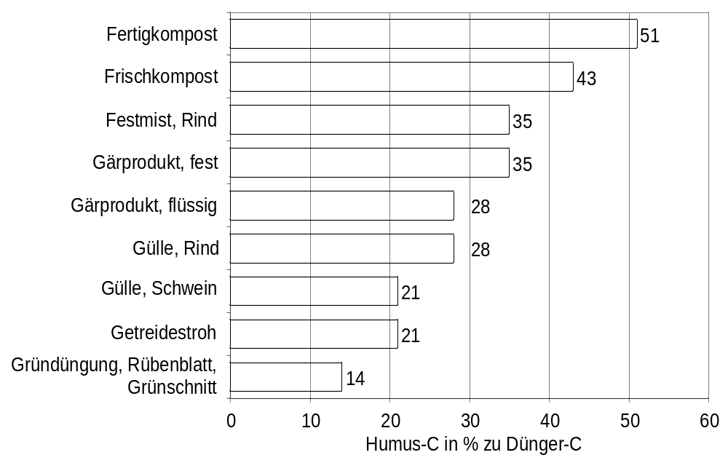
Quelle qualité de la substance organique ?
compost mûr
compost frais
fumier de bovins
digestat solide
digestat liquide
lisier de bovins
lisier de porcs
paille de céréales
engrais vert, feuilles de betteraves, gazon
humus-C en % du C de l‘engrais
Capacité de reproduction d‘humus du carbone organique de divers engrais organiques (selon Reinhold 2006)
Mais quelle valeur a 1 kg d‘humus?

Slide 9
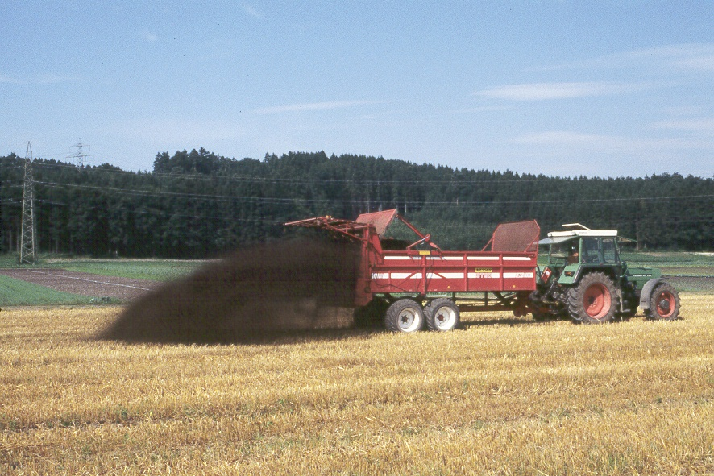
Composts et qualité physique des sols

Slide 10
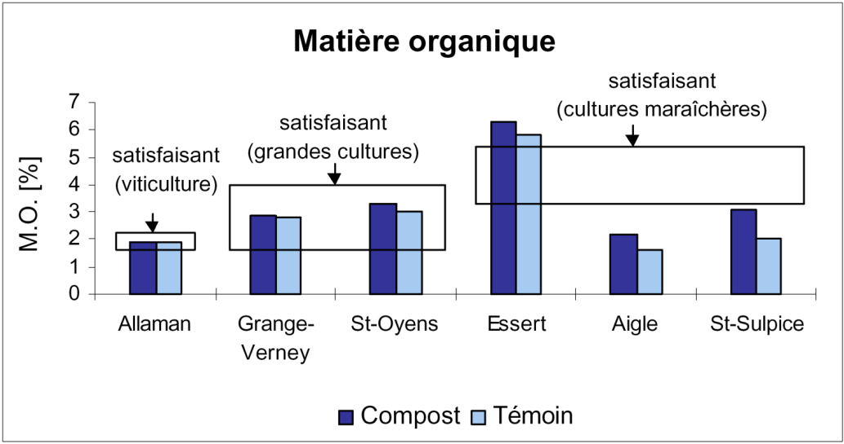
„Essais-Vitrines“:
La matière organique est augmentée

Slide 11
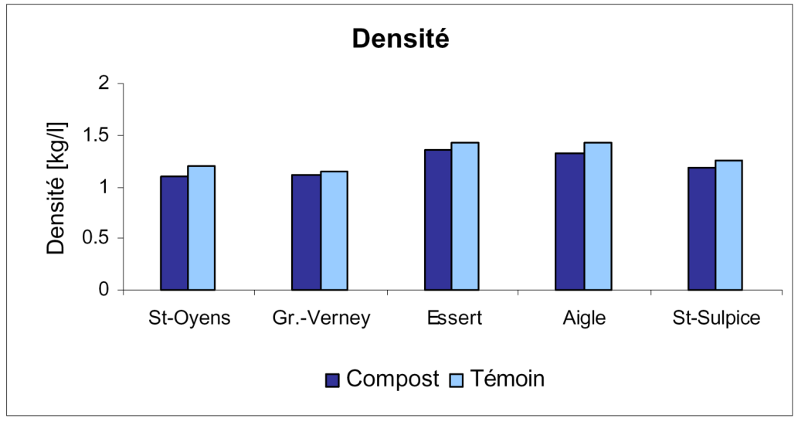
„Essais-Vitrines“:
La densité du sol diminue

Slide 12
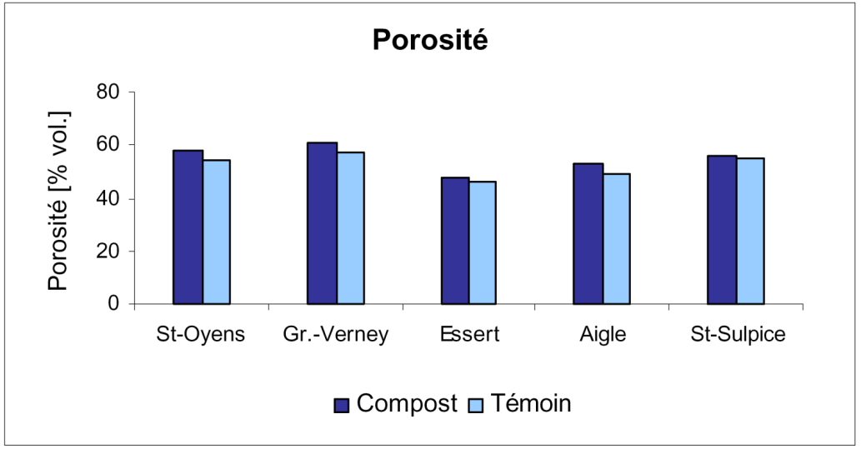
„Essais-Vitrines“:
La porosité du sol est augmentée

Slide 13
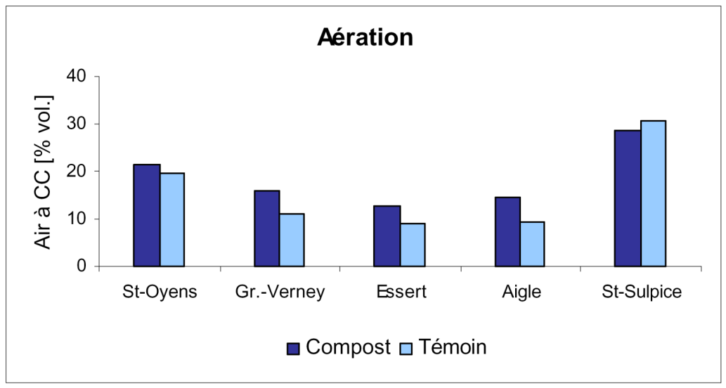
„Essais-Vitrines“:
L’aération du sol est augmentée

Slide 14
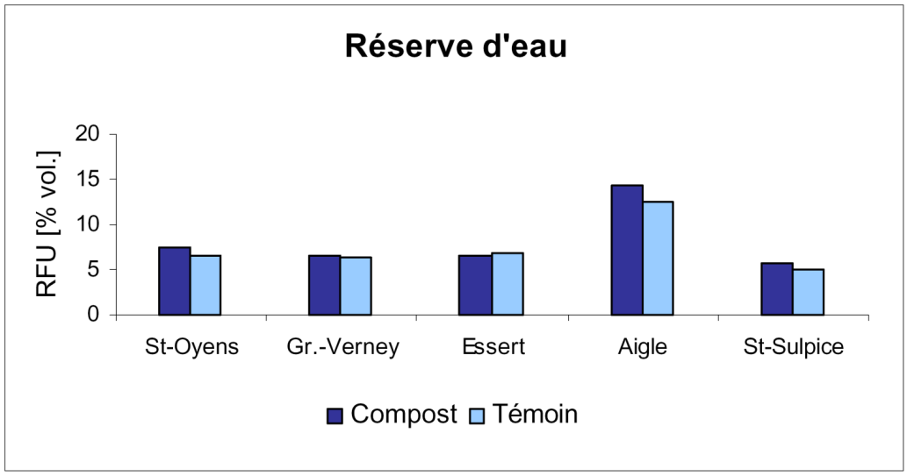
„Essais-Vitrines“:
La rétention d’eau des sols est augmentée

Slide 15
Humus et finances
Problème: comment trouver la valeur d‘un kilo d‘humus?
Quelles substances de référence prendre?
Définition de la qualité de la matière organique acceptée en général?
Valeur de la matière organique de son propre champs au même prix de celle provenant des déchets?

Slide 16
Valeur économique de la paille
Question à l‘agriculteur:
à quel prix la paille quittant le champ est-elle vendue?
Réponse:
Pas moins que Fr. 6.-/100 kg
(équivaux à Fr. 60.-/tonne)
Valeur des éléments nutritifs dans 1 tonne de paille:
autour fr. 30.-
Valeur restante pour la matière organique:
autour fr. 30.-

Slide 17
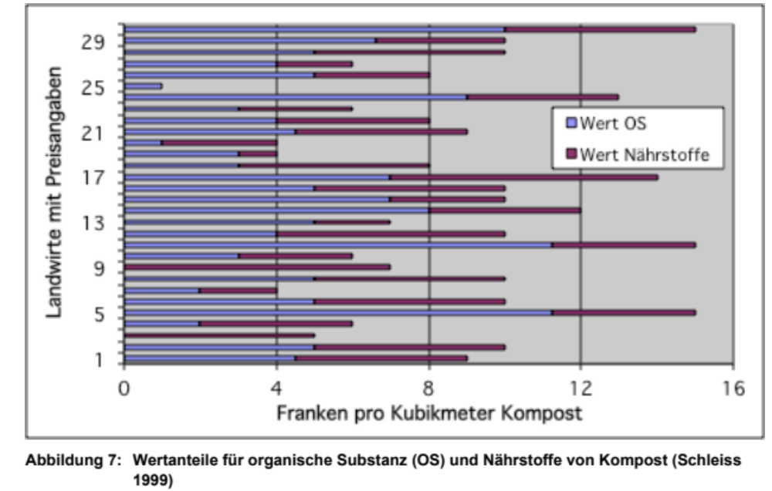
Valeur de la MO et des fertilisants

Slide 18
Valeur du compost et du digestat

Slide 19
conclusions
La valeur de la matière organique ne se laisse pas facilement définir. Il faut des calculs à plusieurs niveaux
Pour des produits riches en matière organique et faibles en éléments nutritives, on peut estimer la valeur de la matière organique aussi haute que la valeur fertilisante.
Les effets d‘humus ne se montrent qu‘à long terme. On ne peut pas augmenter durablement les teneurs en humus de plus de 1% par génération

Slide 20
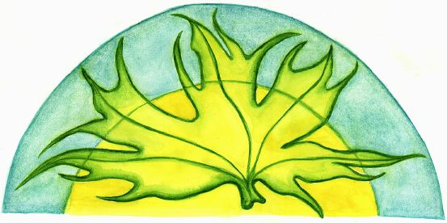
Merci de votre attention
Questions?
UMWEKO Sarl
Dr. Konrad Schleiss, Weinbergstr. 46,
2540 Grenchen SO
Tel: 032/ 653 29 20, Fax: 032/ 653 29 22
e-mail: k.schleiss@bluewin.ch
www.umweko.ch

